Slide 1
আজকের ক্লাসে সবাইকে স্বাগতম

Slide 2
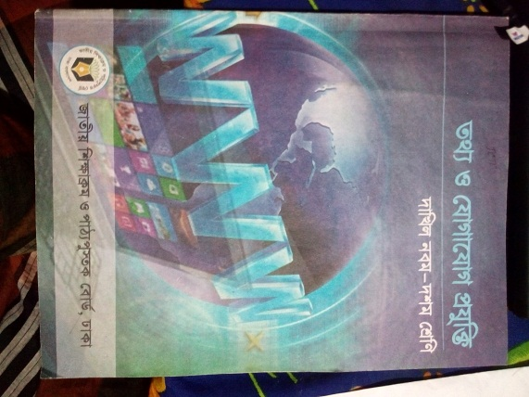
শিক্ষক পরিচিতি পাঠ পরিচিতি
শবনম মোস্তারী
সহকারি শিক্ষক (আই সি টি)
শের-ই-বাংলা বালিকা মাধ্যমিক বিদ্যালয়
কলেজ রোড, বরিশাল।
মোবাইল-01718560401
shobnoma391@gmail.com
শ্রেণী :-নবম- দশম
বিষয়ঃ তথ্য ও যোগাযোগ প্রযুক্তি
৩য় অধ্যায়
সময়:- ৫0মি:
তাং-০১/০৪/২০২০

Slide 3
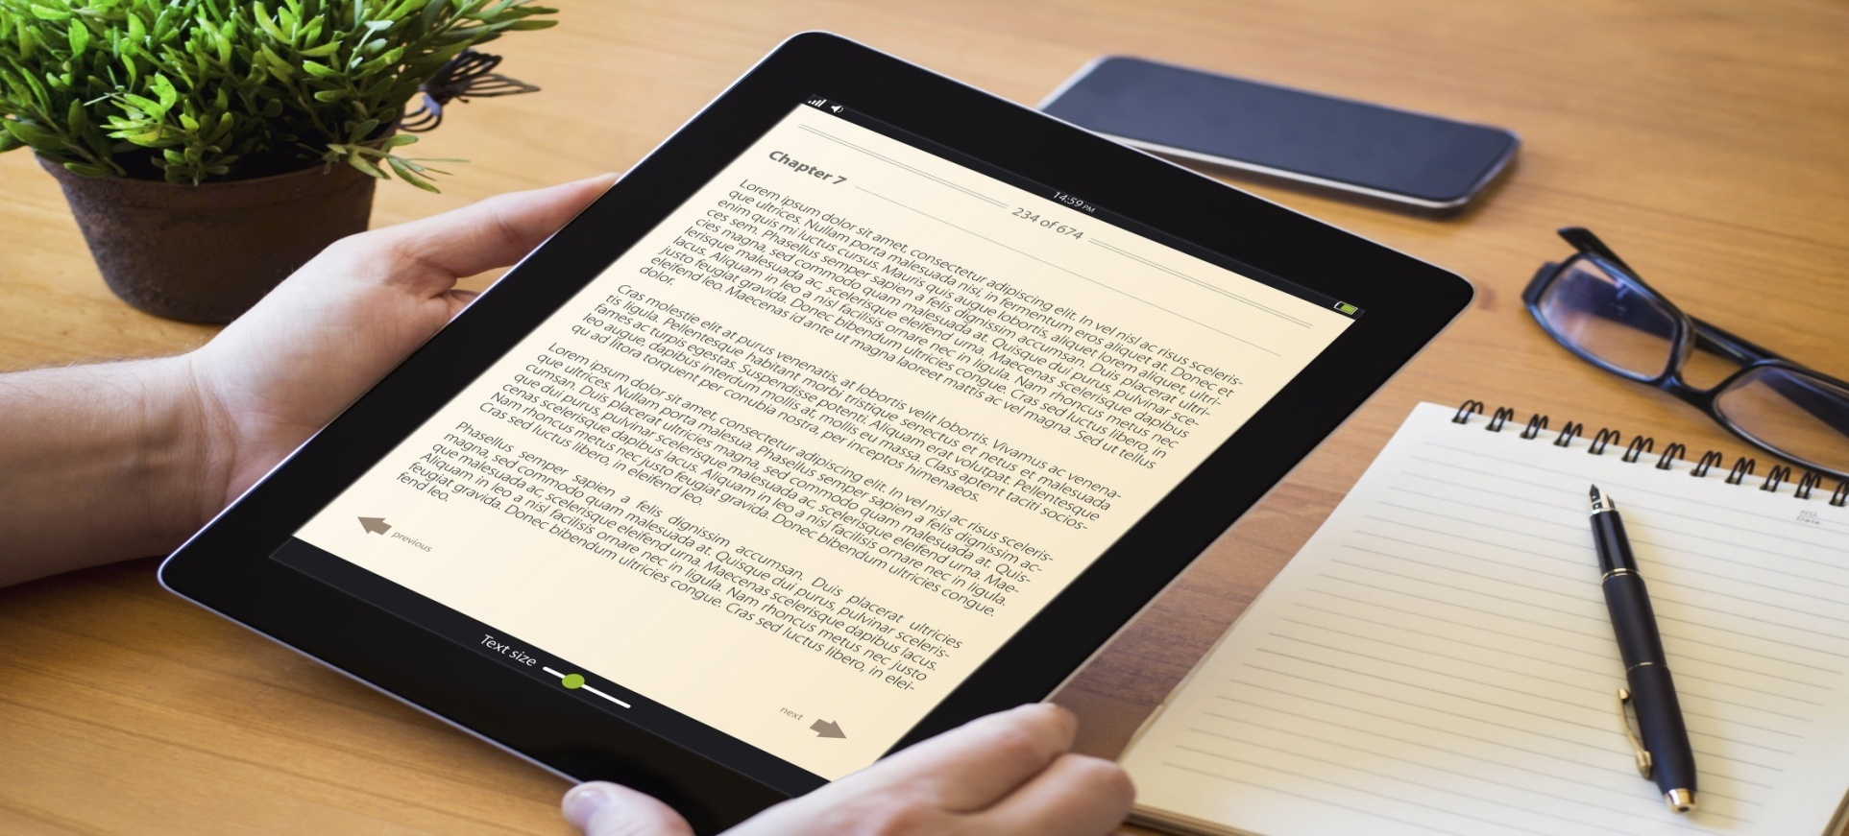
ছবি দেখে চিন্তা করে বলো কিসের ছবি ?

Slide 4
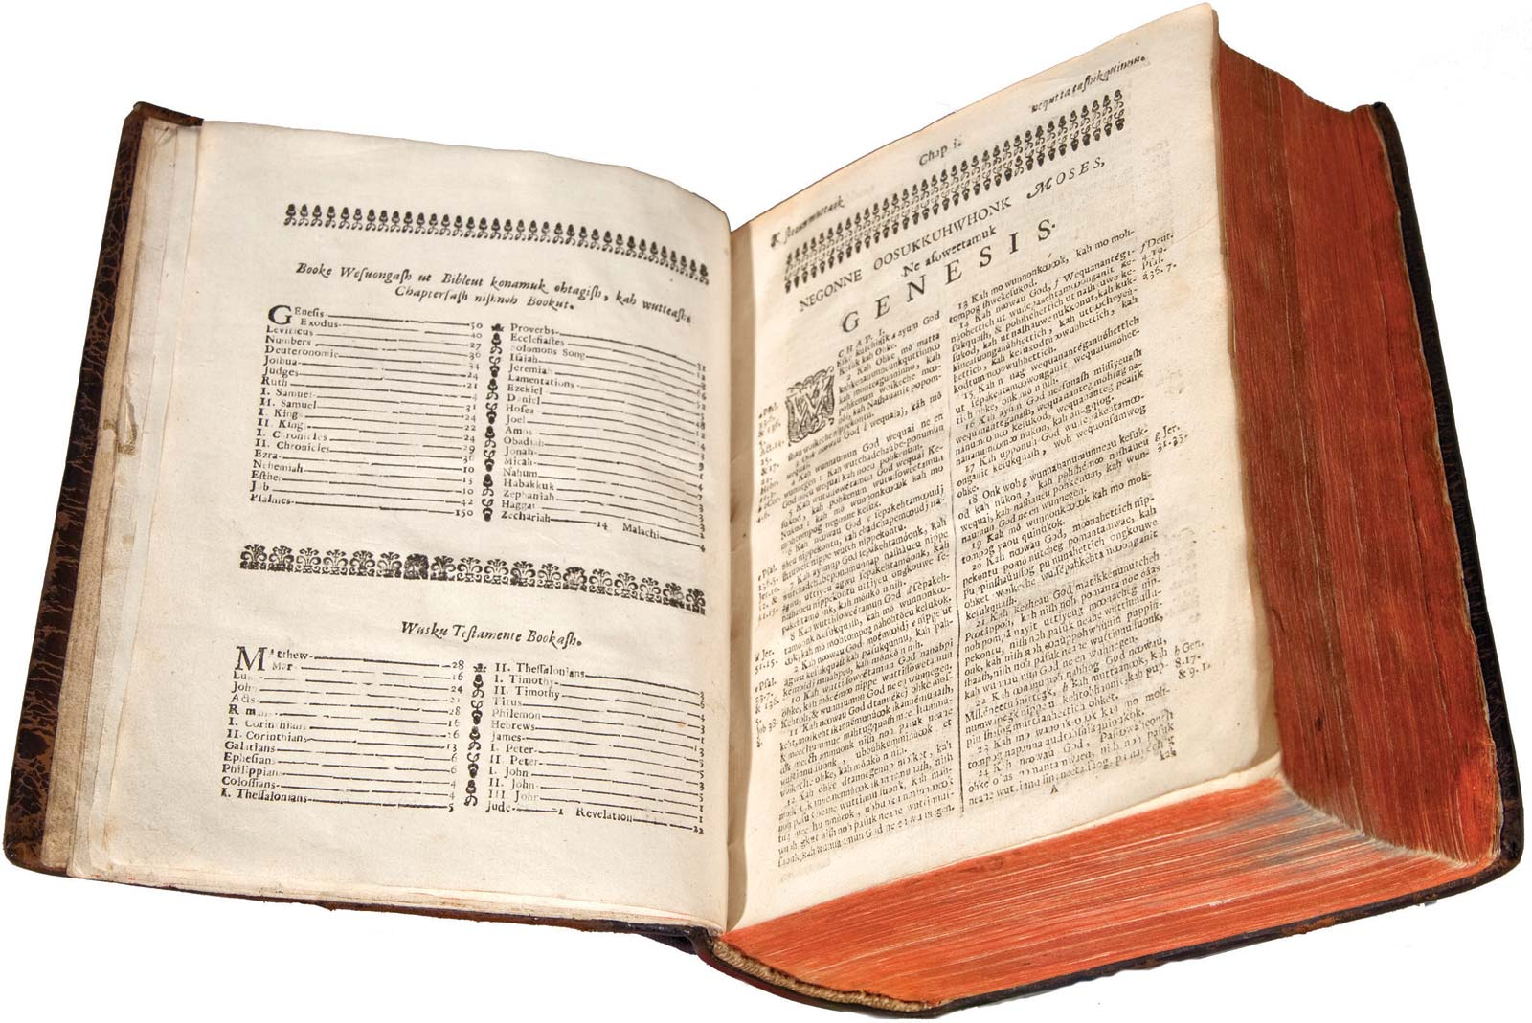
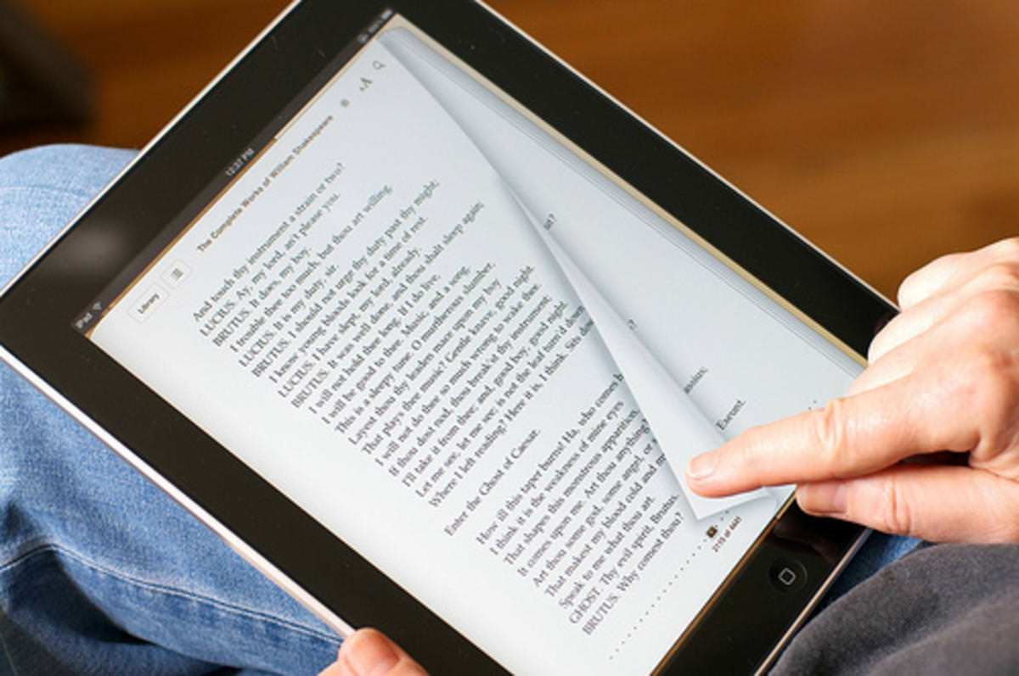
দুটি ছবির মধ্যে কী কোন পার্থক্য আছে?
ই-বুক
বই

Slide 5
আজকের পাঠের বিষয়
ই-বুক

Slide 6
শিখনফল
১। ই-বুক কী বলতে পারবে;
২। বিভিন্ন প্রকার ই-বুক এর বর্ণনা দিতে পারবে।
৩। ই-বুক এর সুবিধা সমূহ জানতে পারবে।

Slide 7
ই-বুক কী
ই-বুক বা ইলেকট্রনিক বুক হলো মুদ্রিত বইয়ের ইলেকট্রনিক রূপ। কোন বই ইলেকট্রনিক মাধ্যমে প্রকাশ

Slide 8
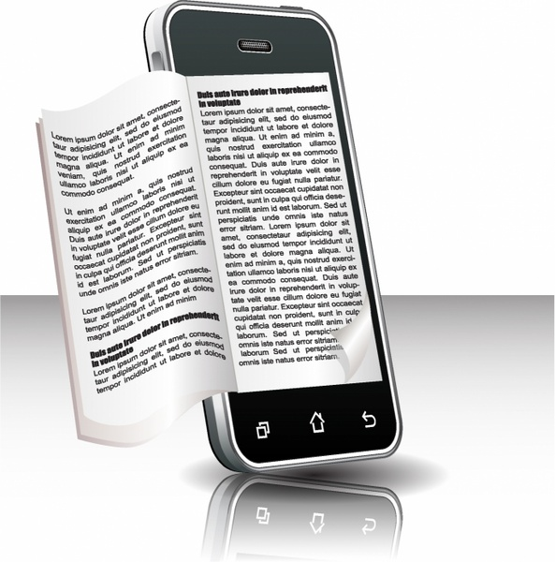
কম্পিউটার , স্মার্ট ফোন বা ই-বুক রিডার ব্যবহার করে পডা যায়
স্মার্ট ফোনে
ল্যাবটব

Slide 9
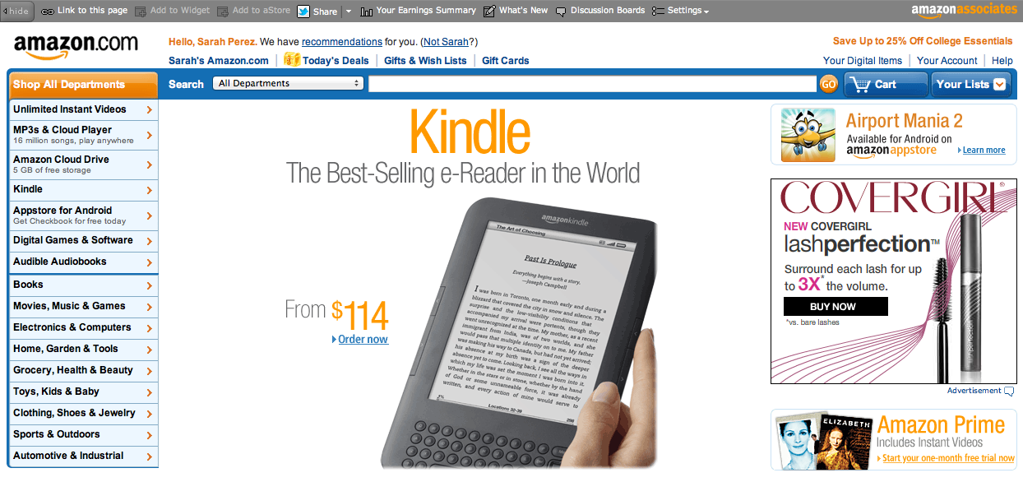
সবচেয়ে জনপ্রিয় রিডার।
প্রচলিত রিডারের মধ্যে অ্যামাজন ডটকমের কিন্ডল সবচেয়ে জনপ্রিয়।

Slide 10
জোড়ায় কাজ
ই-বুক কী? কোথায় পাওয়া যায়?

Slide 11
১)ই-বুক ডাউনলোডের মাধ্যমে সাথে সাথে তথ্য পাওয়া যায় ২)ই-বুক সংরক্ষনের জন্য কোন লাইব্রেরী বা কক্ষের কোন প্রয়োজন নাই ৩)কম্পিউটারে ই-বুক সংরক্ষন করা যায় ৪)ই-বুক সহজে স্স্থানান্তরযোগ্য ৫)ই-বুকে তথ্য অনুসন্ধান সহজতর ৬)ই-বুক প্রিন্ট করা যায়, আর্থিক সাশ্রয় হয়।
ই- বুক ব্যবহারের সুবিধা

Slide 12
ই-বুক সাধারণত পাঁচ ধরণের হয়ে থাকে

Slide 13
মুদ্রিত বইয়ের হুবুহু প্রতিলিপি। সচরাচর এগুলো PDF (পোর্টেব ডকুমেন্ট ফরম্যাট) ফরম্যাটে প্রকাশিত হয়। সম্পূর্ন বই একসাথে বা অধ্যায় হিসাবে পাওয়া যায়।
মুদ্রিত বইয়ের হুবুহু প্রতিলিপি।

Slide 14
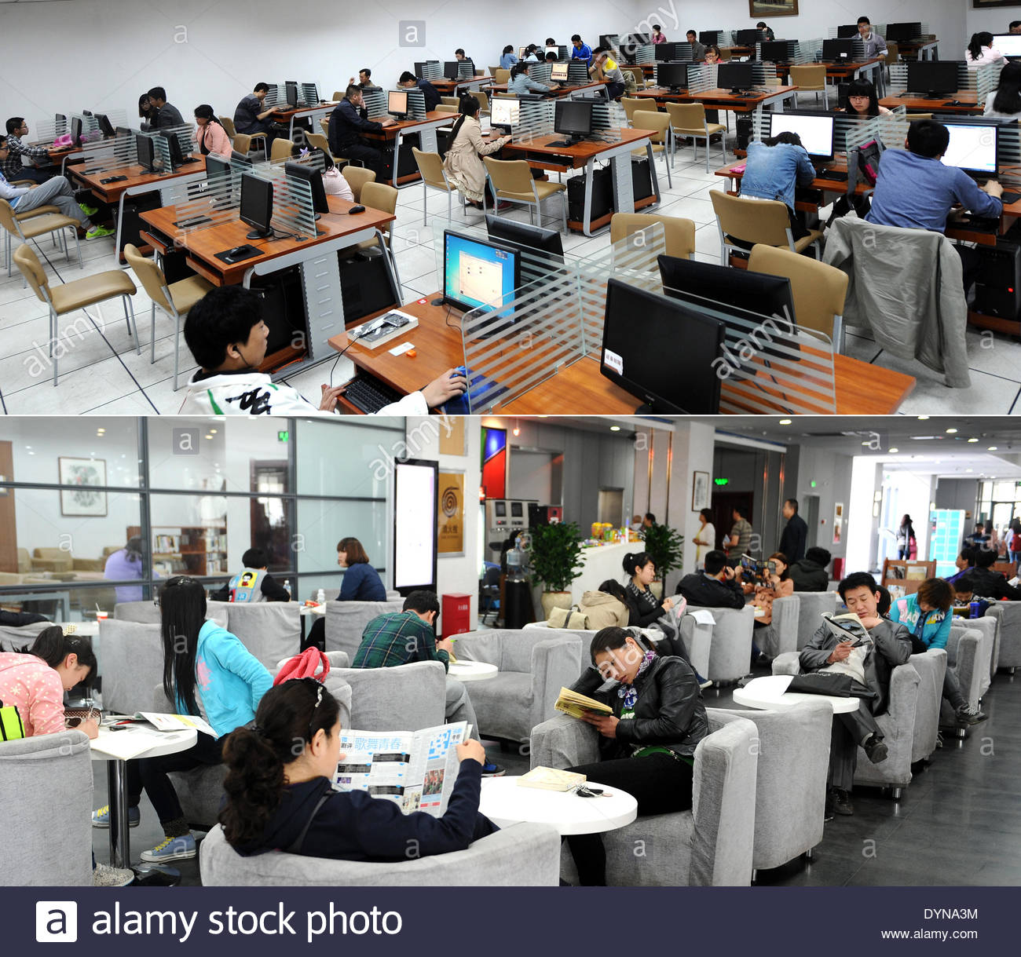
ইন্টারনেটে পড়া যায়, এগুলোকে বই-এর ওয়েবসাইট বলা হয়।

Slide 15
স্মার্ট ই-বুক
চৈৌকস ই -বুক লিখিত অংশ ছাড়া অডিও ভিডিও /এনিমেশন ইত্যাদি যুক্ত থাকে।

Slide 16
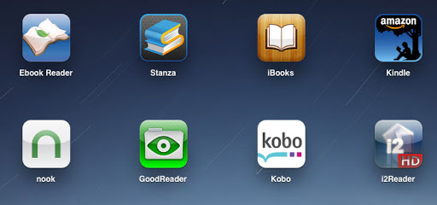
ই-বুক পড়ার জন্য বিভিন্ন-অ্যাপস
ই-বুক নিজেই একটি অ্যাপস আকারে প্রকাশিত। অ্যাপস ডাউনলোড করে কম্পিউটার বা মোবাইল ফোনে পড়া যায়।

Slide 17
দলগত কাজ
ই-বুক ব্যবহারের সুবিধা সমূহ কী কী?

Slide 18
মূল্যায়ন
১। ই-বুক এর পূর্ণরূপ কী?
(খ) ইলেকট্রনিক বুক
(ক) ইলেকট্রনিক বুথ
(গ) ইলেকট্রনিক বেস
(ঘ) ইলেকট্রনিক বাস
২) ই-বুক কয়টি ভাগে ভাগ কর যায়?
ক)৪ খ)৫
গ)৬ ঘ)৭

Slide 19
মূল্যায়ন ৩)চৈৌকস ই-বুক কোনটি?
i. অডিও
ii. ভিডিও
iii. এনিমেশন
নিচের কোনটি সঠিক?
(ক) i ও ii
(খ) i ও iii
(গ) ii ও iii
(ঘ) i, ii ও iii

Slide 20
সঠিক উওর:- ১)খ ২)খ ৩)গ

Slide 21
বাড়ির কাজ
ই-বুক এবং বই এ দুইটির মধ্যে কোনটি তোমার কাছে সুবিধা জনক যুক্তি সহ উপস্থাপন কর?

Slide 22
সবাইকে ধন্যবাদ

